Slide 1
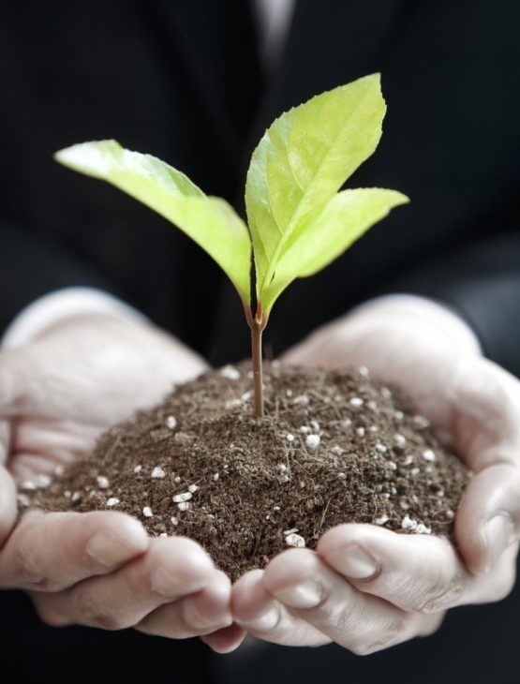
미생물의 이해와 토양처방서 활용방법
환경축산팀장 안델리

Slide 2
강 의 순 서
01
업무소개
02
PLS(농약허용물질목록관리)
03
미생물의 이해 및 이용방법
04
비료적정관리 위한 토양시비처방서 활용방법

Slide 3
01
업무소개

Slide 4
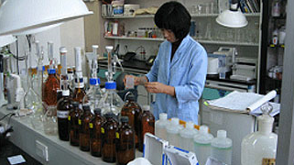
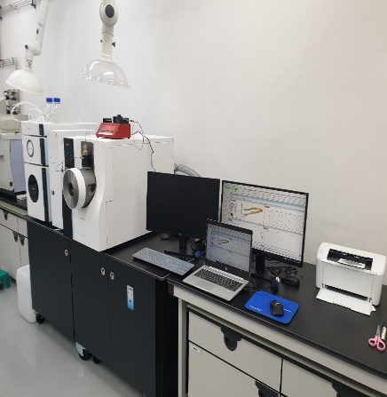
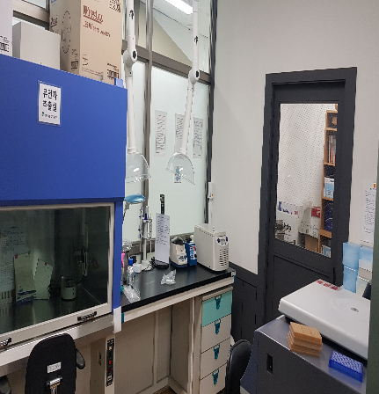
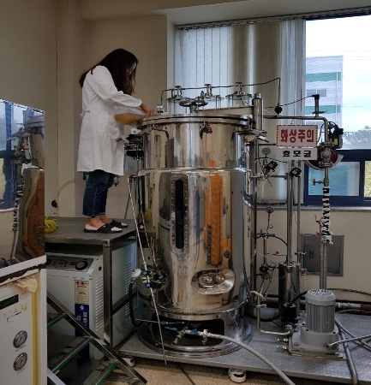
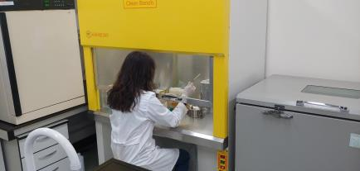
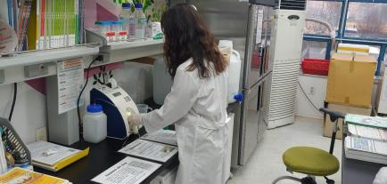
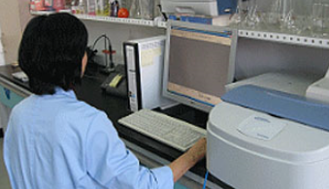
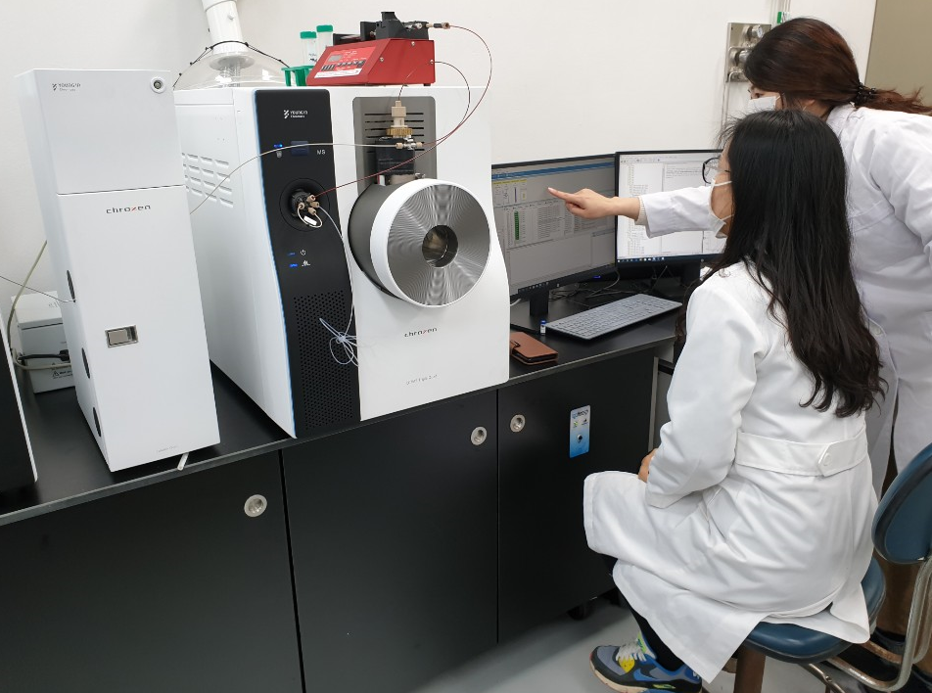
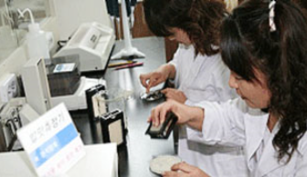
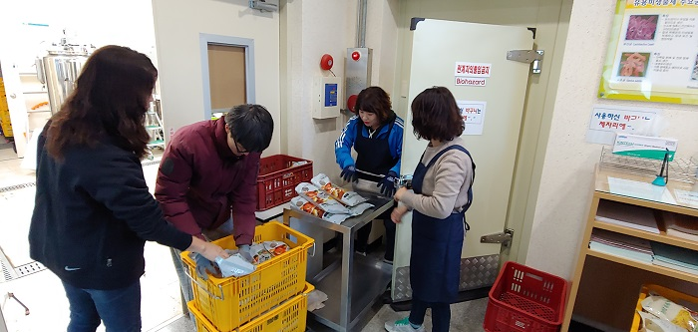
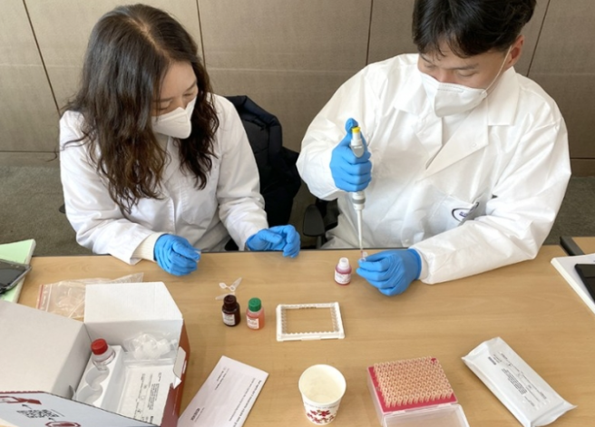
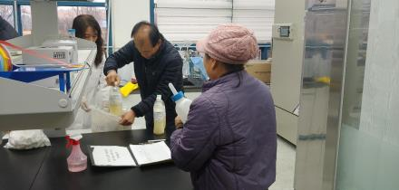
과학영농시설 소개
친환경농업관리실
안전분석실
쌀품질관리실
친환경미생물관
축산관리실
초유은행

Slide 5
과학영농시설 주요업무
친환경농업관리실
안전분석실
쌀품질관리실
토양 화학성 검사
토양유해중금속 분석
가축분뇨 퇴 · 액비 분석
양액처방용 원수 분석
식물체 분석
토양 스마트 분석
농산물잔류농약 463종 분석
농산물 중금속 분석
쌀품종 검정
쌀 품위, 품질 검사
발아율 검사
친환경미생물관
축산관리실
초유은행
유용미생물 공급
- 고초균, 유산균, 광합성균, 효모균
BM활성수 공급
조사료 품질검사
송아지 설사병 간이 진단
한우 임신 간이 진단
초유 공급

Slide 6
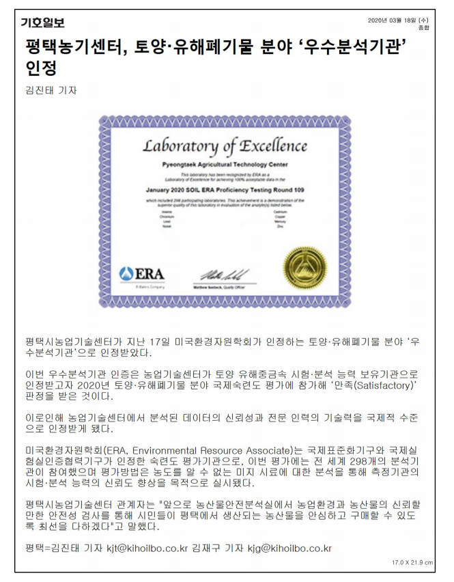
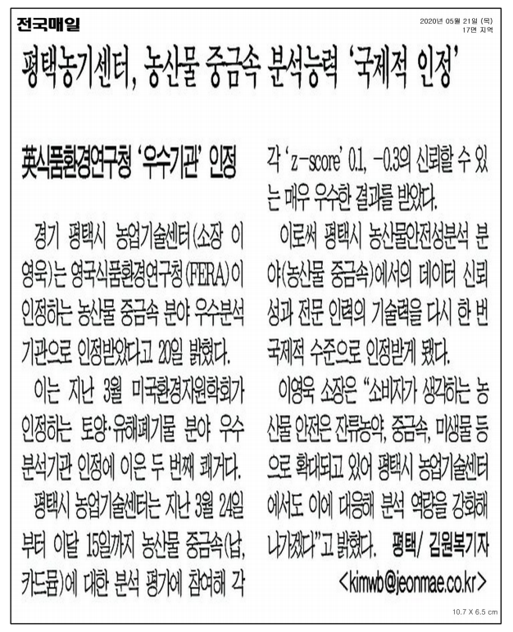
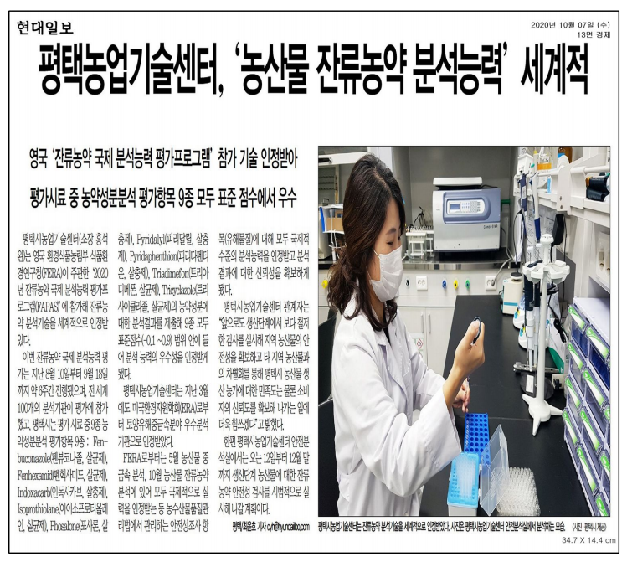
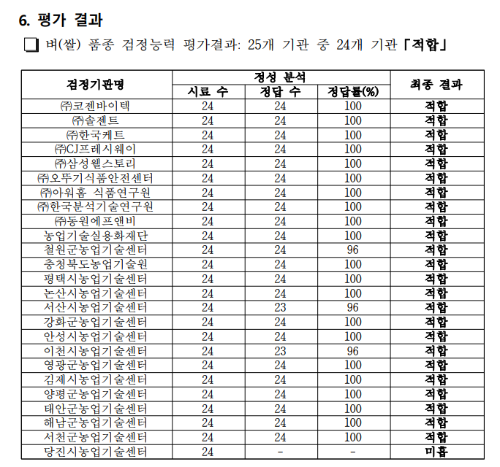
분석 신뢰성 검증

Slide 7
02
PLS (농약허용물질목록관리)

Slide 8
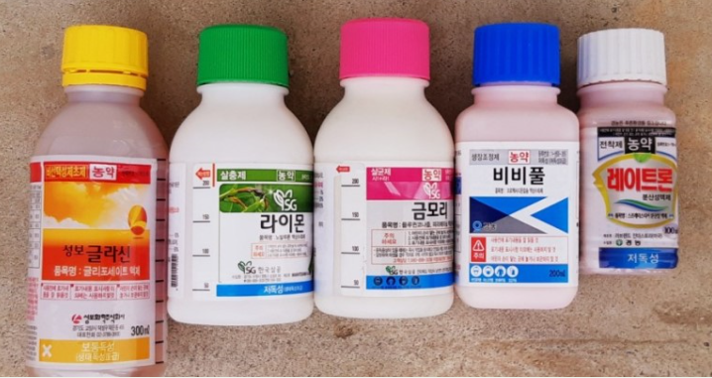
농약의 정의와 종류
농작물을 해치는 균, 곤충 응애, 선충, 바이러스 잡초 등(병해충)을 방제하는데
사용하는 살균제, 살충제, 제초제 등
농작물의 생리기능을 증진하거나 억제하는 약제
농약 관리법 제2조
살균제
살충제
제초제
식물생장조절제
보조제
▶ 곤충, 응애, 선충 등 방제
▶ 소화중독제/접촉제/
침투성살충제 등
▶ 잡초방제
▶ 토양처리용/경엽처리 발아전처리제/발아후처리제
▶비선택성/ 선택성 제초제
▶출하시기조절, 개화촉진,
착색증진, 낙과방지 등
생육조절
▶지베렐린, 옥신, MH-30등
▶ 바이러스, 균등 방제
▶ 종자소독제, 토양살균제 등
▶보호용살균제/ 직접살균제
▶ 출하시기조절,개화촉진,
착색증진, 낙과방지등
생육조절
▶ 지베렐린, 옥신, MH-30등
▶ 약효 증진 등의 목적으로 사용
▶ 전착제 등

Slide 9
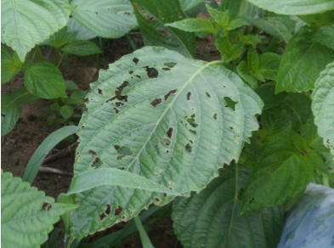
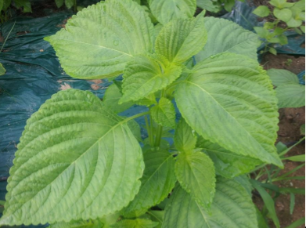
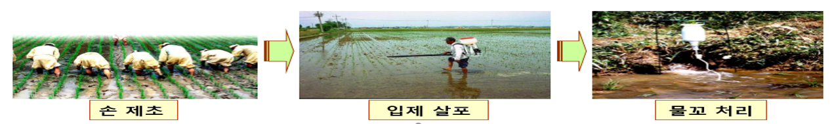
농약의 필요성
농산물의 생산량 증대
품질향상(병해충방제)
무방제 시 보다 쌀생산량 41 % 감소
무방제 시 보다 채소류 생산량 56 % 감소
무방제 시 보다 과수 생산량 89% 감소
노동력 절감
작물생육에 반드시 필요한 농자재

Slide 10

농약잔류허용기준 설정 계기(위해성)
“Silent Spring” :
Rachel Carson (1907 ∼ 1964)
해양생물학자, 자연보호론자
내용
DDT, BHC 같은 유기염소계 농약에 대한 위험성 알림
“Over increasingly large areas of the United States spring now comes unheralded by the return of birds, and the early mornings are strangely silent where once they were filled with the beauty of bird song” – Rachel Carson -

Slide 11
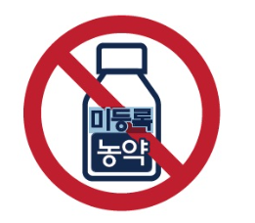
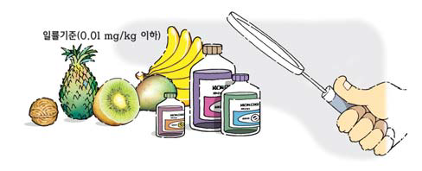
PLS(Positive List System)제도
PLS(농약허용물질목록관리제도)
허가된 농약은 잔류허용기준을 설정하여 기준에 따라 관리
잔류허용기준 미설정 농약(미허가 농약)은 일률기준(0.01ppm)으로 관리
일본(’06), EU(’08), 대만(’08) 등은 이미 PLS 제도 운영
미국, 호주, 캐나다 등은 기준이 없는 경우 불검출 제도(zero tolerance, 정량한계 미만) 운영
기준 여부 | PLS 도입 전 | PLS 도입 후
기준 설정 농약 | 기준에 따라 적용 | 좌동
기준 미설정 농약 | ① 당해 농산물의 CODEX 기준 적용 ② 유사농산물 최저기준 적용 ③ 기타농산물 기준(있는 경우) ④ 해당 농약의 최저기준 적용 | 일률기준(0.01ppm) 적용

Slide 12
0.01ppm ?
1억 분의 1

Slide 13
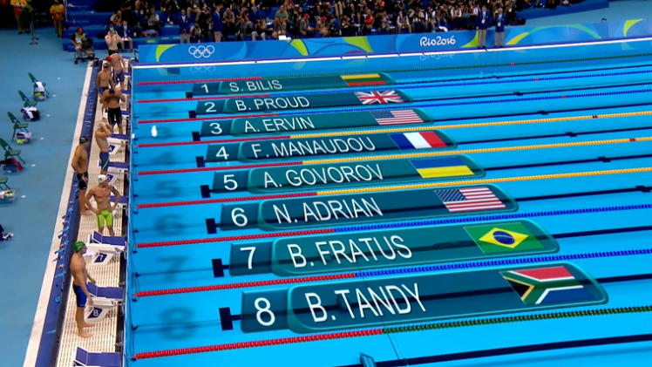
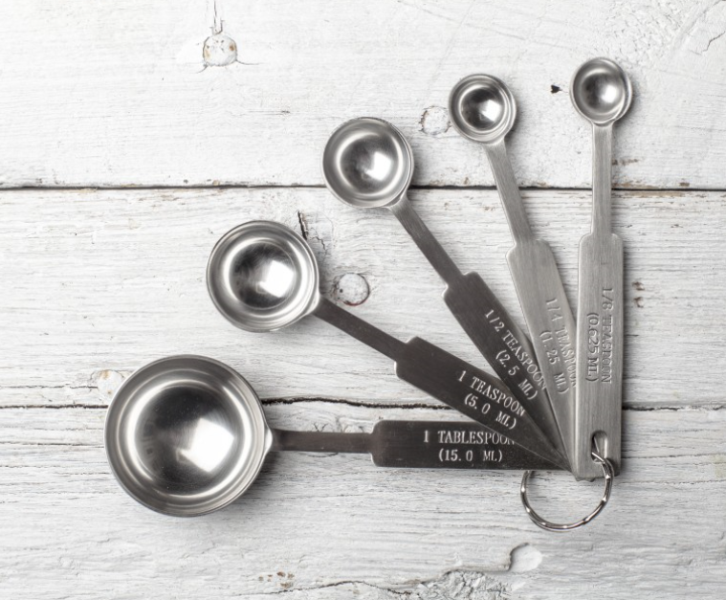

0.01ppm ?
국제 규격 수영장
50 m × 20 m × 1.98 m
0.01 ppm ?
1.5 T

Slide 14
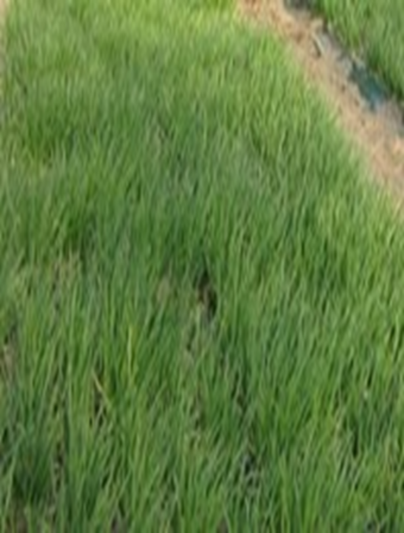
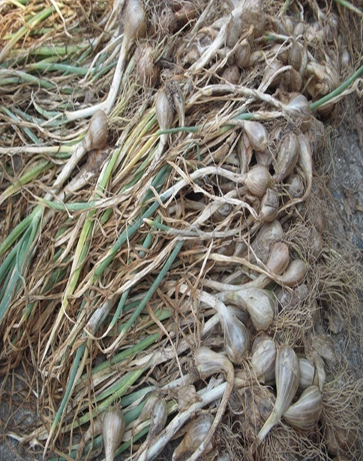
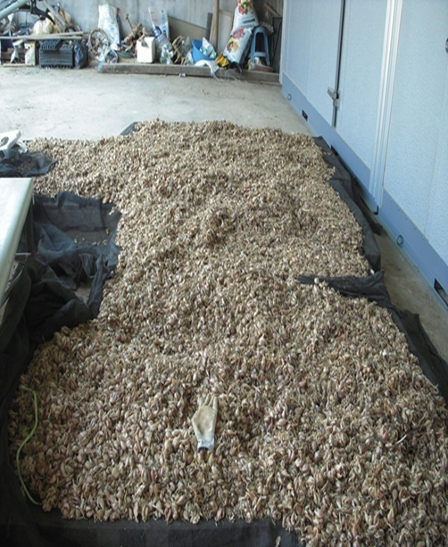
부적합 농산물 용도전환 사례
수확 전
수확
용도전환(종자)

Slide 15
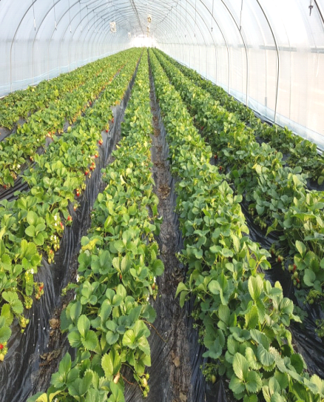
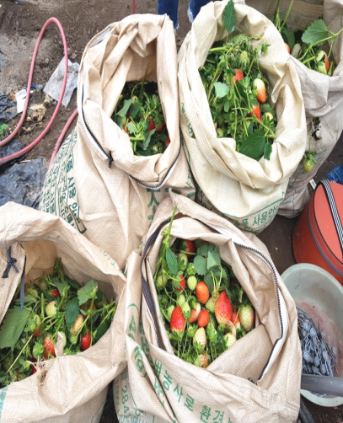
부적합 농산물 폐기 사례
부적합
폐 기

Slide 16
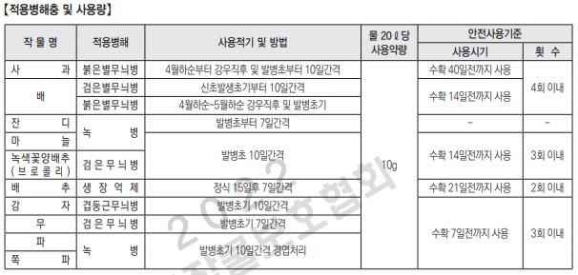
PLS 대응 농약 사용방법
01
작물별로 등록된 전문 약제 선택
작물별 등록된 전문 약제 살포 시 안전하고 효과 큼
02
적기 살포 우수한 방제 효과
방제 적기에 살포해야 효과 큼
03
살포 시 약량 준수
고농도 살포 시 약해 원인
04
안전사용기준 준수
수확 전 마지막 살포일은 농약 잔류량에 큰 영향

Slide 17
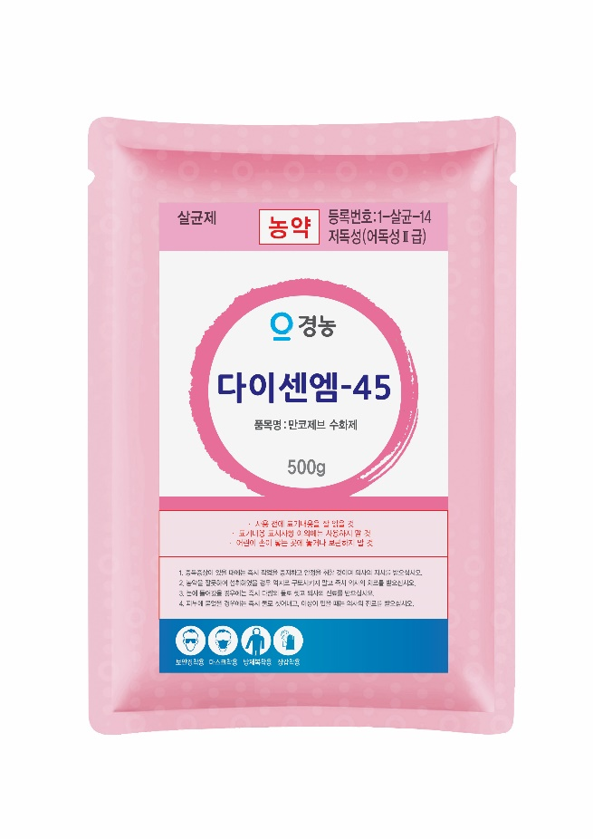
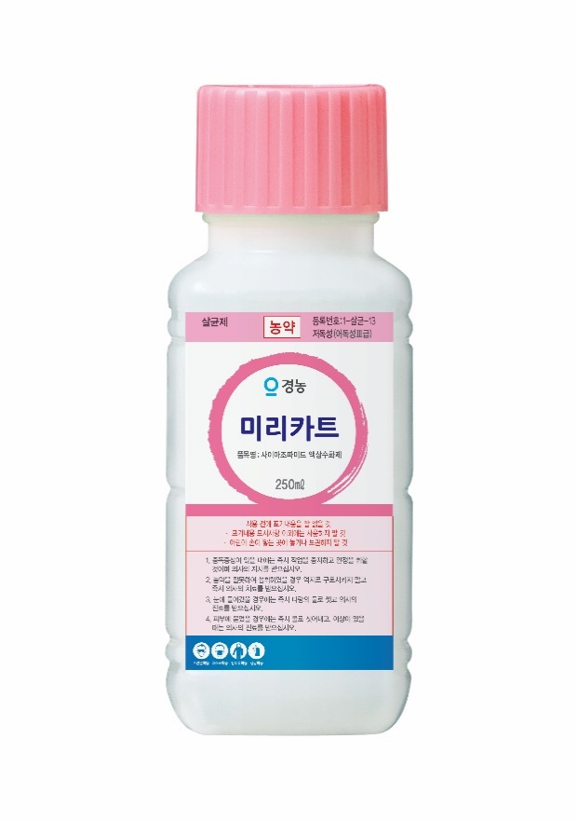
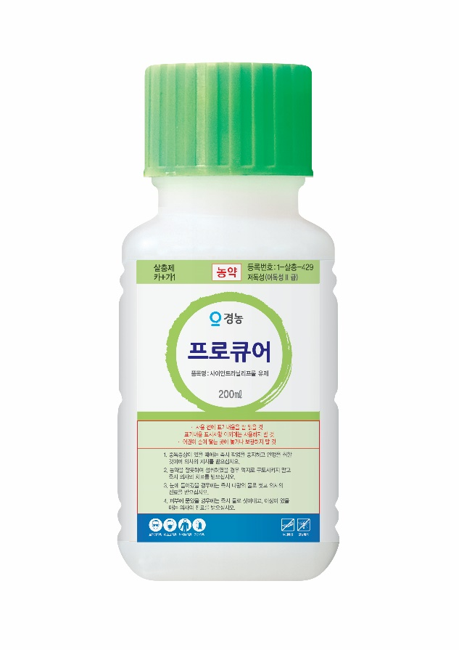
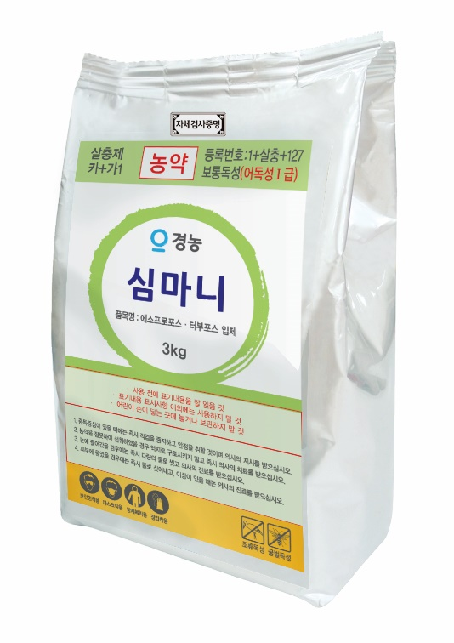
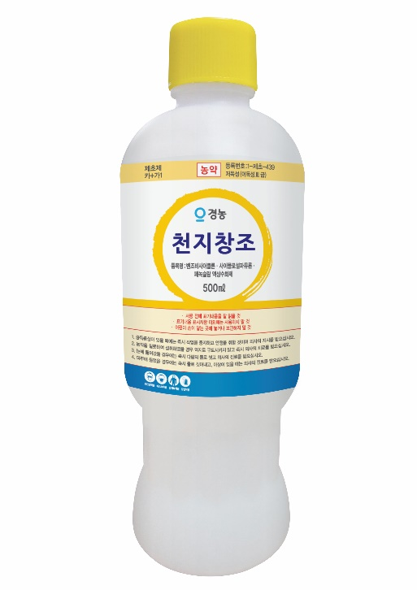
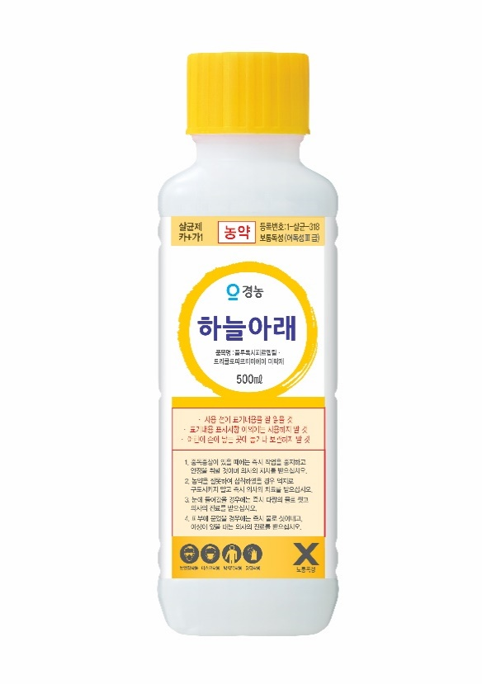
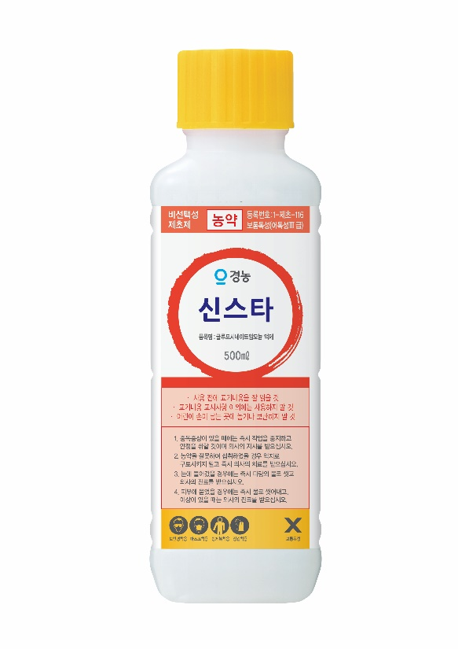
색으로 구분
살균제
살충제
제초제

Slide 18
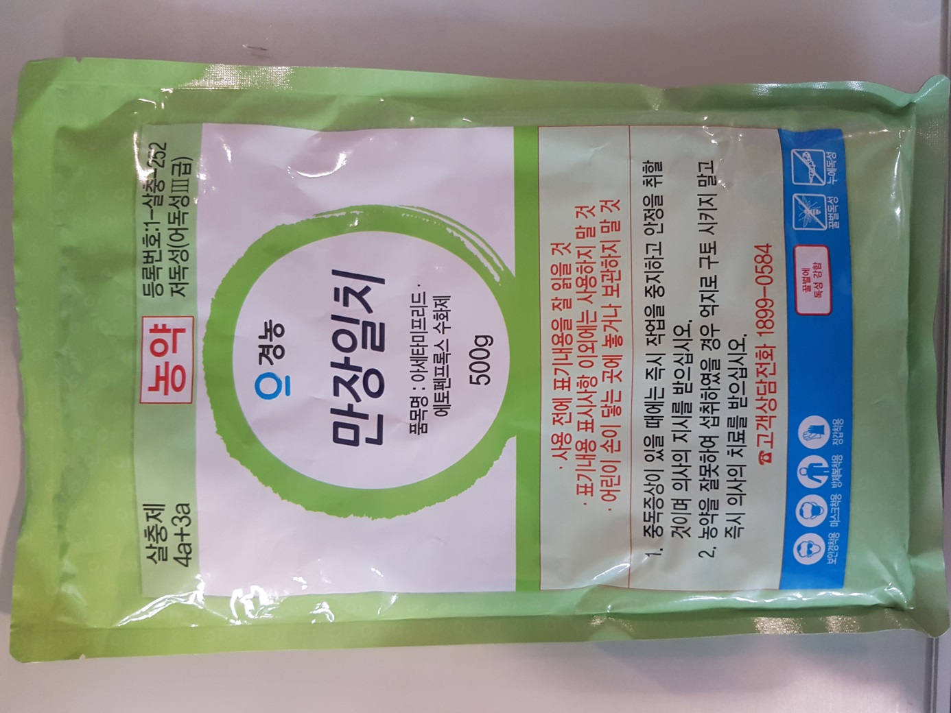
농약 읽는법
품목별
구분번호
상표명
품목명

Slide 19
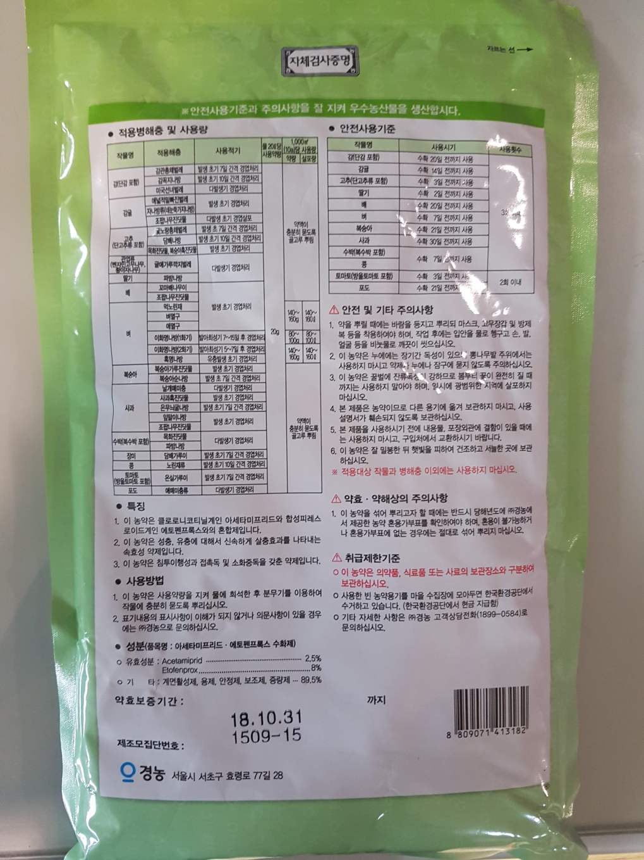
농약 읽는법
등록사항
희석배수
안전사용기준

Slide 20
동일성분 중복살포 유의
성분명 : 클로르피리포스(chlorpyrifos)
품목명 | 상표명
클로르피리포스 수화제 | 더스반,아리그로포,폭격기,경농그로포, 명사수,인바이오그로포,그로터스,충모 리,충쓰리,노모스,그로포,케이씨그로포
클로르피리포스.알파사이퍼메트린 유제 | 강타자,진굴탄
클로르피리포스.사이퍼메트린 유제 | 톱단,호위대
클로르피리포스.디플루벤주론 수화제 | 야무진
클로르피리포스.이미다클로프리드 수화제 | 강탄,이미포스
클로르피리포스.비펜트린 수화제 | 질풍
클로르피리포스 유제 | 영일그로포,경농그로포,충멸이,명사수, 충모리,노모스,메치업
클로르피리포스 입상수화제 | 깍지탄,선발대

Slide 21
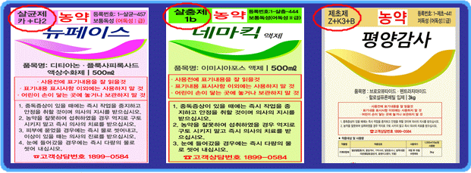
동일농약 연속살포 방지
농약 작용기작 기호화 : 살균제 , 살충제 , 제초제

Slide 22
교호살포-살균제 가,나,다
구분 | 품목명 | 등록규격(%) | 적용병해충 | 작용기작
살균 | 옥신코퍼 수화제 | 50 | 시들음병 | 카
살균 | 메탈락실 수화제 | 25 | 역병 | 가1
살균 | 메탈락실 입제 | 2 | 역병 | 가1
살균 | 메탈락실-엠 수화제 | 12 | 역병 | 가1
살균 | 메탈락실-엠 액제 | 45.28 | 역병 | 가1
살균 | 메탈락실-엠 유제 | 48 | 역병 | 가1
살균 | 메탈락실-엠 입제 | 1 | 역병 | 가1
살균 | 베날락실-엠 입제 | 1 | 역병 | 가1
살균 | 옥사딕실.프로피네브 수화제 | 64(8+56) | 역병 | 가1/카
살균 | 카벤다짐.메탈락실 수화제 | 62.5(45+17.5) | 역병 | 나1/가1
살균 | 카벤다짐.메탈락실-엠 수화제 | 54(45+9) | 역병 | 나1/가1
살균 | 에타복삼 액상수화제 | 15 | 역병 | 나3
살균 | 에타복삼.파목사돈 수화제 | 16(7+9) | 역병 | 나3/다3
살균 | 에타복삼.파목사돈 액상수화제 | 33(15+18) | 역병 | 나3/다3
살균 | 사이아조파미드 액상수화제 | 10 | 역병 | 다4

Slide 23
교호살포체계-살충제 1,2,3
구분 | 품목명 | 등록규격(%) | 적용병해충 | 작용기작
살충 | 스피네토람 입상수화제 | 5 | 담배거세미나방 | 5
살충 | 클로란트라닐리프롤 입상수화제 | 5 | 담배거세미나방 | 28
살충 | 메톡시페노자이드.설폭사플로르 액상수화제 | 14.2(8+6.2) | 담배거세미나방 | 18/4c
살충 | 델타메트린 유제 | 1 | 복숭아혹진딧물 | 3a
살충 | 사이플루트린 유제 | 2 | 복숭아혹진딧물 | 3a
살충 | 아세타미프리드 입상수화제 | 8 | 복숭아혹진딧물 | 4a
살충 | 설폭사플로르 액상수화제 | 7 | 복숭아혹진딧물 | 4c
살충 | 에마멕틴벤조에이트.플로니카미드 입상수화제 | 9(2+7) | 복숭아혹진딧물 | 6/9c
살충 | 플로니카미드 입상수화제 | 10 | 복숭아혹진딧물 | 9c
살충 | 카두사포스 입제 | 3 | 뿌리혹선충 | 1b
살충 | 카두사포스 입제 | 6 | 뿌리혹선충 | 1b
살충 | 인독사카브 액상수화제 | 5 | 왕담배나방 | 22a
살충 | 델타메트린 유제 | 1 | 왕담배나방 | 3a
살충 | 피리달릴 유탁제 | 10 | 왕담배나방 | 미분류
살충 | 클로란트라닐리프롤 입상수화제 | 5 | 왕담배나방 | 28
살충 | 스피로메시펜 액상수화제 | 20 | 점박이응애 | 23

Slide 24
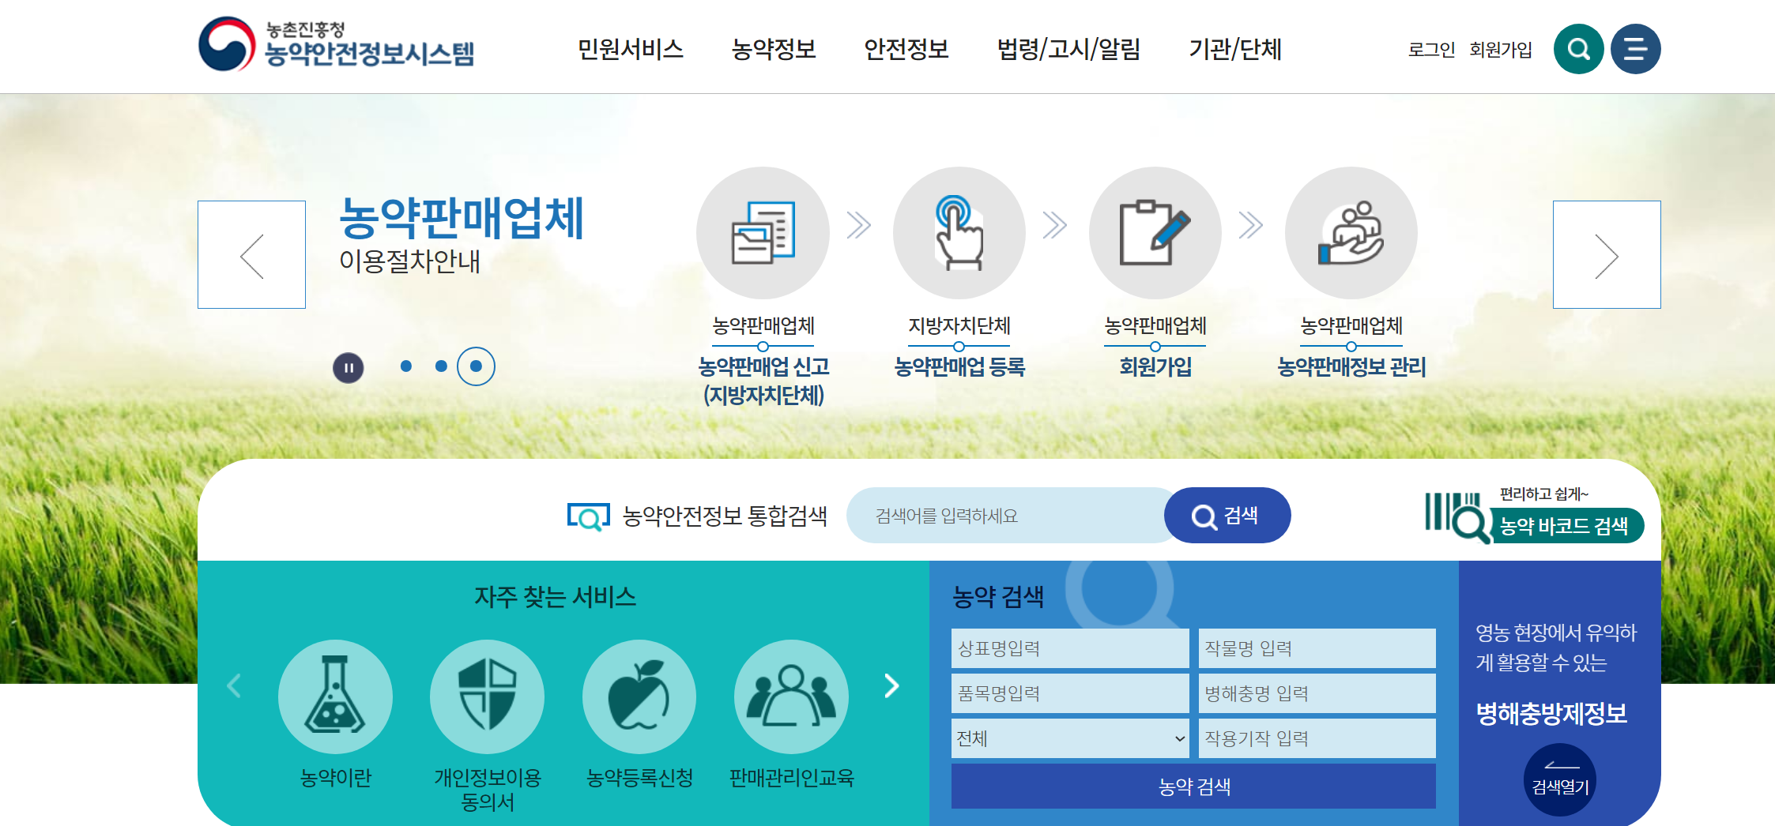
농약정보서비스
‘농약정보서비스’ 사이트 접속 : http://pis.rda.go.kr
농약검색 : 품목명, 상표명, 농작물, 병해충 검색조건 입력

Slide 25
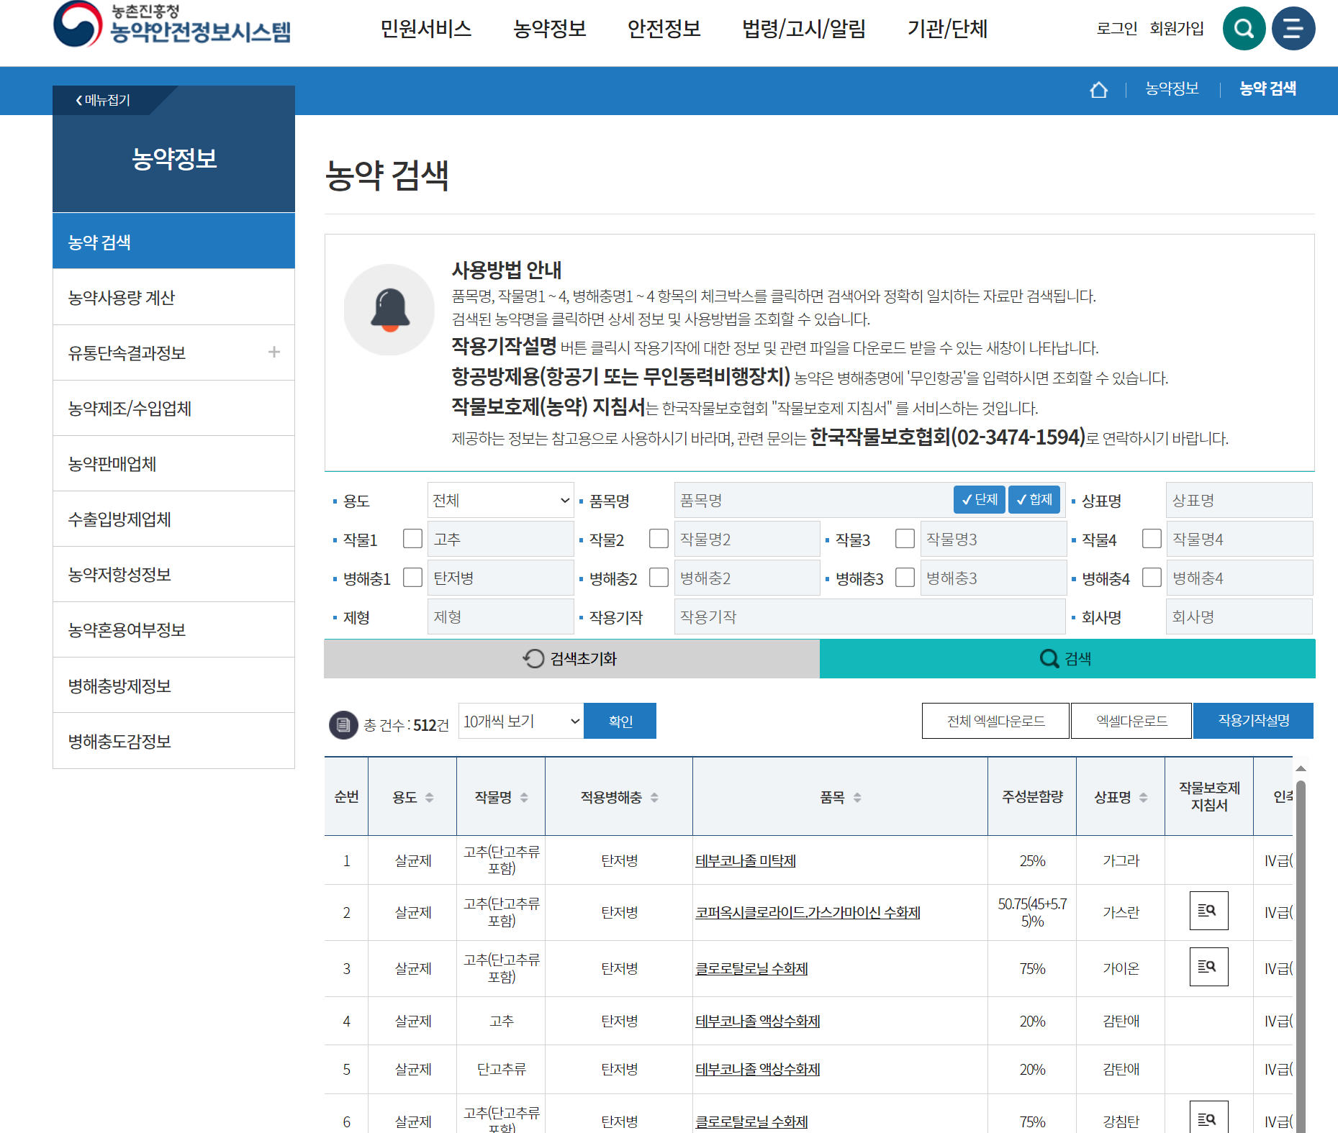
농약정보서비스
작물 : 고추 / 병해충 : 탄저병

Slide 26
농약, 이것만 알고 사용하자
1. 농약은 등록된 작물에만 사용합시다
농약은 등록된 작물에만 사용합시다
2. 농약의 희석배수와 살포횟수를 지켜서 살포합시다.
3. 출하전, 마지막 살포일을 준수합시다.
4. 농약의 포장지 표기사항을 반드시 확인합시다.
5. 출처 불분명한 농약은 사용하지 맙시다.
4. 농약의 포장지 표기사항을 반드시 확인합시다.

Slide 27
03
미생물의 이해와 이용방법

Slide 28

미생물을 사용하는 이유
비료의 경우 과다사용하여 토양염류 집적 및 환경오염
화학농약 및 비료절감
친환경농산물 선호
토양개량 및 작물생육촉진
화학농약의 잔류 독성에 대한 인체 위해성
화학농약의 내성을 가진 저항성균 출현 및 병해충 발생

Slide 29

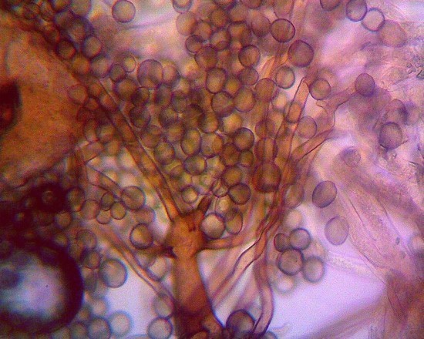
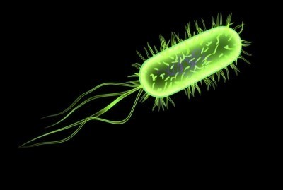
미생물의 이해
미생물이란 ?
미생물(微生物) 은 육안으로 관찰하기 힘든 생물체이며,
그 종류로는 바이러스 , 곰팡이균, 세균류(박테리아) 등이 있다.
바이러스
곰팡이균
세균(박테리아)

Slide 30
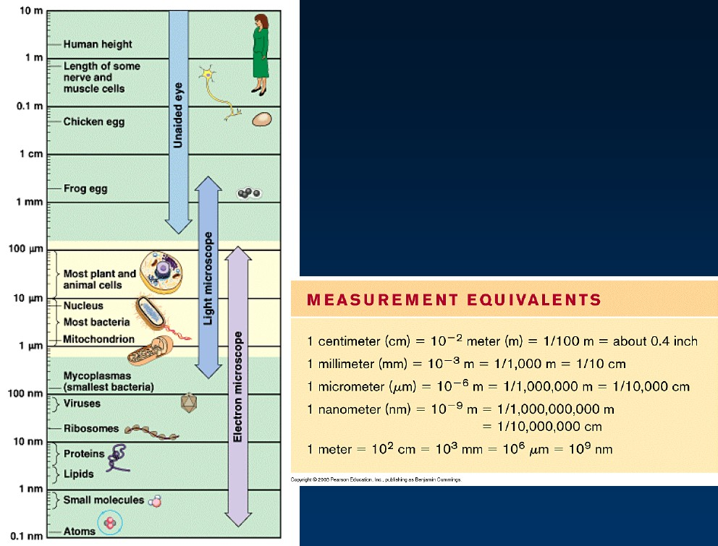
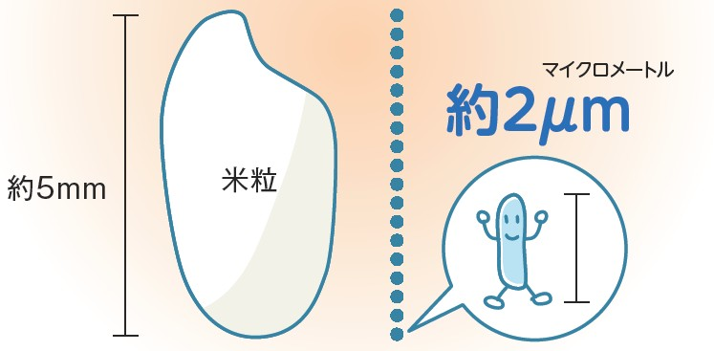
미생물의 크기는 ?
2,500개의 유산균을 쌓으면 쌀 1개의 크기

Slide 31
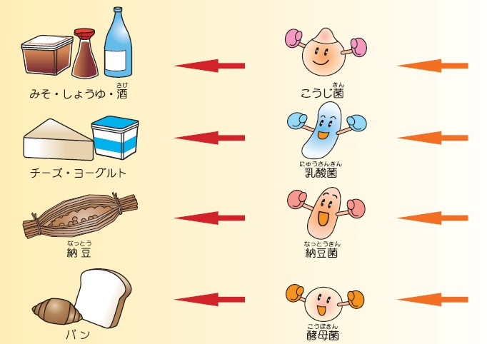
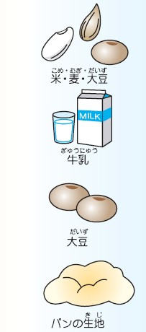
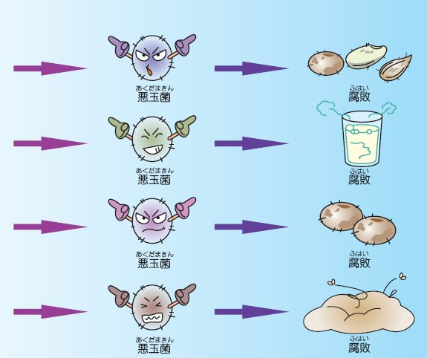

우리주변 속 미생물
유익균 = 발효균
유해균 = 부패균
누룩균
쌀,보리
부패
술, 된장
유해균
치즈, 요쿠르트
유산균
우유
유해균
부패
청국장
청국장균
콩
유해균
부패
빵
효모균
밀가루
유해균
부패

Slide 32

토양 1g 안에 미생물은?
세균 1~10억
방선균 2천만
원생동물 1백만
조류, 균류 20만

Slide 33
좋은미생물과 나쁜미생물
좋은 미생물(바실러스, 방선균 등)
양분 생육 후 작물에 이로운 대사물질을 생산함
병원균을 먹이로 기생
살균, 살충 물질 생산
면역 및 생장 촉진
나쁜 미생물(곰팡이, 그램음성균 등)
식물에 해가 되는 대사물질(독소)를 생산함

Slide 34
토양생물성 개선
토양속 생물의 생육환경을 개선하여 양분과 생리활성물질 순환이 이루어지도록 한다
토양에 유기물을 시용하면
- 미생물이 분해
- 분해과정에서 양분이나 작물에 필요한 물질 방출
- 유기물 최종산물인 부식 과 미생물의 점액물질이 토양입단구조 생성촉진

Slide 35

농업에서 미생물의 역할
식물의 영양 흡수 단계
- 퇴비 or 유박 → 섬유소 → 포도당
미생물이 대사물질 분비

Slide 36



농업에서 미생물의 역할
토양 내 질소순환
미생물
(Ammonifying bacteria)
미생물
(Nitrosomonas)
미생물
(Nitrobacter)
유기질소(퇴비)
${NH}_{4}$⁺
${NO}_{2}$⁻
${NO}_{3}$⁻
작물흡수
무기질소(비료)
암모니아태질소
아질산태질소
질산태질소

Slide 37

센터에서 공급하는 미생물
포장단위 : 1봉/2L
공급대상 : 평택시 주소를 두고 있는
농,축산인
공급기간 : 월/목(09:00~18:00)
주1회 공급(공휴일 제외)
공급방법 : 친환경미생물관 방문 배부
신규신청자 : 농업경영체등록확인서

Slide 38

고초균 (바실러스균)
토양에 널리 분포하는 비병원성 미생물
단백질, 전분 및 섬유소, 지방을 분해
증식속도가 빠름(점유율 우위)
식물성 병원균 길항물질 및 항생물질 생성
- 부패균 활동을 억제하여 유해물질 감소
토양병원균 사멸 및 토양 병해충 활동 억제

Slide 39

유 산 균
유기산생성으로 토양내 산도가 저하되어
병원성균의 생육 억제
산소가 없이도 유기물 분해를 촉진하므로
퇴비의 혐기발효에 적당
종자발아 및 식물뿌리 발육이 촉진
불용화된 인산을 가용화하여 비료효율을 개선
토양 집적된 염류를 분해 등 환경개선 능력 우수
사일리지용 첨가제로 사용하면 소의 장내 건강에 도움

Slide 40

효모균
과일의 과피, 잎 등 당분이 많은 곳에 서식
아미노산, 비타민, 유기산 등 유용물질 생산
(생산호르몬인 옥신을 생성)
다른 미생물과 혼합 사용 시 시너지 효과 발휘
단백질 공급원
화학비료 분해능력과 미량요소 공급능력 뛰어남
산소가 없을 때는 알코올 발효

Slide 41

광합성균
작물의 뿌리썩음 방지
공기중의 질소고정-식물에 천연비료 공급
광합성을 증가시켜 당도 증가 및 착색촉진
토양 미생물의 생육을 촉진하여 식물 생육을 촉진
악취를 유발하는 물질의 제거 능력이 뛰어남
파리 및 모기 등 각종 해충의 발생을 억제

Slide 42
미생물 사용방법
관주 처리
엽면시비
미생물의 특징을 이용하자!

Slide 43
미생물 사용방법(경종)
사용균주 | 사용시기 | 사용량 및 사용방법 | 사용효과
유산균 | 정식 전 토양처리 | 거름 살포 후 10L/330㎡ | 퇴비 부숙 촉진
효 모 | 정식 전 토양처리 | 100배 희석 후 살포, 경운 | 토양환경 개선
고초균 | 정식 및 재배기 | 200배 희석 토양관주 500배 희석 엽면살포 | 토양개량, 뿌리 생육촉진 생장촉진, 착색개선

Slide 44
미생물 사용방법(축산)
사용균주 | 사용방법 | 사용량 및 사용방법 | 사용효과
유산균 효모 고초균 광합성균 | 음수 | 물 또는 TMR사료 톤당 생균제 10L혼합 | 분뇨냄새 해충발생 감소 가축사료효율 증대
 | 발효사료 급여 | 1. 물180L(9말) + 유산균, 효모균, 고초균 등 각 7L씩 희석
 |  | 2. 옥분 또는 농후사료 500kg 발효 후 총 사료급여량의 1~3%정도 급여
 |  | 3. 밀봉 후 20℃에서 3~5일 발효 후 총 사료
유산균 | 엔실리지 제조 | 유산균 + 물 5배 희석 | 엔실리지 품질 향상 가축사료효율 증대
 |  | → 대형곤포 : 1롤당 1L 첨가
 |  | → 소형곤포 : 1롤당 350~500

Slide 45
미생물 희석 방법
희석수 양= 미생물량 ⅹ배수
예) 미생물 100배 희석하여 사용하기 물 500 L (25말) = 미생물5L ⅹ 100배
예) 미생물 250배 희석하여 사용하기 물 500 L (25말) = 미생물2L ⅹ 250배
예) 미생물 500배 희석하여 사용하기 물 20L (1말) = 미생물40㎖ ⅹ 500배
물 500L(25말)=미생물 1L ⅹ 500배
물 1,000L(1톤, 50말)=미생물2L ⅹ500배

Slide 46


미생물 이용사례(육묘상처리)
육묘상 광합성균 처리

Slide 47


미생물 이용사례(오이)
센터 종균이용 자가배양, 오이 생육 매우 양호, 다양한 토양미생물상

Slide 48


미생물 이용사례(애호박)
미생물 관주처리 3년 이상, 다양한 토양미생물상, 선충피해 없음

Slide 49





미생물 이용방법
퇴 비
퇴비살포
미생물살포
퇴 비
경 운
작물재배

Slide 50
미생물 이용기술
센터 미생물 장점
미생물 균수가 높다.
활력이 우수하다
공짜다.

Slide 51



믿고 쓰세요~

Slide 52

BM활성수란 ?
박테리아(Bacteria), 광물(Mineral), 물(Water)의 생물학적상호관계를 이용하여 생산한 물
○ 퇴비투입조 – 토양미생물의 먹이 원료 (발효퇴비) 공급
○ 유 도 조 – 강력한 생명력을 가진 토양미생물 서식환경 유도
○ 반 응 조 – 토양미생물 배양 및 증식
○ 추 출 조 – 토양미생물의 대사작용에 의해 각종 생리활성물질 추출
○ 농 축 조 – 킬레이트미네랄, 효소, 호르몬, 비타민 등 각종 생리활성물질 농축

Slide 53
BM활성수 사용방법
구 분 | 작 용 | 사용방법
축산분야 | 축사환경 개선 | 1일 2회 수분간 살포(원액~50배액)
 | 사일리지제조 | 생초 1톤당 원액 10리터 첨가
 | 액비 발효 | 돈뇨 1톤당 20리터
작물분야 | 발아촉진 | 종자를 10~20배액 24시간 침종 후 파종
 | 작물성장 | 2주일 간격으로 50배 희석액을 1,000㎡당 1톤 관주
 | 퇴비제조 | 퇴비 1톤당 20리터 혼합
 | 병해충 발생시 | 원액~50배 희석하여 엽면 시비

Slide 54

보급을 받으려면?
필요서류?
경영체등록증
필요서류? X
평택시민 누구나

Slide 55
미생물의 이용기술
미생물 사용시 주의사항
온도가 너무 낮을 때 시용하지 않는다.
건조한 날씨에 시용하지 않는다.
흔들어서 사용
사용 시 희석배수를 지킨다.
10℃이하 에서 보관
살균제와 혼용하는 것을 피해야 한다.
가급적 빠른시일 내 사용

Slide 56
미생물 이용기술 주의사항
치료제=농약 미생물 제제 = 영양제

Slide 57
04
비료적정관리 위한 토양시비처방서 활용방법

Slide 58

양분관리를 위한 4가지 고려사항
비료특성의 이해
정확한 양
정확한 시기
정확한 위치
작물에 양분을 공급하기 위해서는 비료의 특성을 이해하고,
작물 재배에 필요한 만큼만, 정확한 시기에 정확한 위치에 주어야 한다.

Slide 59
작물 필수 원소
자연공급(3) : 탄소, 수소, 산소
다량원소 (6): 질소, 인, 칼륨, 황, 칼슘 ,마그네슘
미량원소 (8): 철, 망간, 아연 구리, 붕소 몰디브덴, 염소, 니켈
※ 규소(si) 효과
- 벼가 가장 많이 흡수하는 원소
- 표피세포와 규질화 및 수광태세를 좋게함
- 병해충 저항성 증대
식물필수원소
14가지

Slide 60
비료의 역할
100
N(질소) 소
생산성향상
성분
P(인)
건강한 흙
K(칼륨)
Ca(칼슘)
과일경도
품질향상
성분
10
Mg
광합성
S(황)
맛, 향
B(붕소
과일모양,크기
기타미량원소
(구리,망간,아연
몰디브덴,염소
니켈, 철)
1
미량효과

Slide 61

비료는 얼마나 주어야 할까?
작물 생산성은 가장 부족한 양분에 따라 결정된다.
작물 생육 제한요인 : (좌) 질소, (우) 칼슘
부족한 성분을 찾아 작물의 양분 요구량만큼 공급해야 정상적인 생육이 가능하다.
출처 : https://agrilifeextension.tamu.edu/library/gardening/essential-nutrients-for-plants/
5

Slide 62

비료는 얼마나 주어야 할까?
수확량 점감의 법칙
- 비료사용량이 많아질수록 작물의 수확량 증가율은 감소
- 일정수준 이상의 양분을 공급하면 독성을 유발할 수 있다.
최적 비료량
식물 생산성
양분 부족
과잉 흡수
독성 유발
양분 농도
필요한 만큼만 비료를 주는 것이 경제적이다.
6

Slide 63



비료는 얼마나 주어야 할까?
작물에 따라 양분요구량이 다르다.
작물별 질소 사용량
>
>
배추 32 kg/10a
고추 19 kg/10a
벼 9 kg/10a
작물 유형별 비료 표준 사용량
25
20
15
10
5
0
질소
인산
칼리
곡류 노지채소 시설채소
7
출처 : 국립농업과학원, 작물별 비료사용처방(4차 개정본)

Slide 64

비료를 많이 주면?
기상 악화 시 벼 도복에 취약
<토양검정을 통한 적정량의 양분 공급>
<양분을 많이 준 곳>

Slide 65


비료를 많이 주면?
염류집적 문제
(작물 염류장해, 병해충 취약…)
하천수 오염
출처 : newssejong.com
우리가 먹는 물이 오염된다.

Slide 66









비료처방서 발급방법
내 논,밭의 토양 양분함량을 정확히 알기 위해서는 토양 시료를 올바르게 채취하는 것이 중요!
토양검정 과정
토양 양분관리가 적정한지 판단하는 과정 (양분의 부족, 적정, 과다)
토양 시료 채취
토양 시료 조제
토양 성분 분석
비료사용처방서 발급
작물 별로 필요한 양분을 추천
토양검정 데이터 입력
비료사용처방서 발급

Slide 67


시료채취 방법
1. 채취 시기
재배가 끝난 직후부터 다음 작물을 심기 전에 퇴비나 토양개량제 또는 비료를 시용하기 전에 채취
2. 채취 방법
식물 잔사나 이물질 등을 제거하고 뿌리가 분포하는 약 15cm 깊이 토양 채취(밭 10cm, 논 15cm)

Slide 68


토양검정 항목
토양이 작물을 재배하기에 적당한 조건인지 판단하기 위해 화학성분 분석
pH(산도)
EC(전기전도도)
유기물
유효인산
교환성양이온(칼륨, 칼슘, 마그네슘)
유효규산(벼)
<토양검정 결과 (예시)>

Slide 69

토양PH와 양분유효도
pH가 낮거나 높으면 양분의 유효도가 떨어져 작물의 양분흡수가 어려우므로 토양검정을 통해 pH를 우선 교정하는 것이 중요
질소
인
칼륨
pH 5.5 미만 (산성)
인, 칼륨, 칼슘 등 다량원소 유효도 낮음
철, 망간, 붕소 등 미량원소 유효도 높음
아질산가스 발생
pH 5.5~7.0 (약산성~중성)
- 다량원소, 미량원소 모두 유효도 높음
pH 7.5 이상 (약염기성~염기성)
- 인, 철, 망간 등 유효도 낮음
- 암모니아가스 발생
출처 : https://www.extension.purdue.edu/extmedia/ho/ho-240-w.pdf

Slide 70

토양비료 처방서(블루베리)
경지현황- 토성, 토양특성확인
토양검정결과
- PH(산도) 확인
- 유기물, 인산, 칼륨 등 확인
3. 비료추천량 확인
- 비료종류 별 한가지씩 만 선택

Slide 71

토양비료처방서~
토성, 토양특성확인
PH(산도) 은 어떤가요?
다른 양분은 상태는 어떤가요 ?
내 땅에 적정한 비료량은 ?

Slide 72



흙토람
토양특성과 작물별 비료추천량 정보를 제공하는 웹 시스템
<로그인-업무담당자용>
<모바일 웹>
<PC 웹 화면>
(토양환경지도) 토양특성 정보 전자지도 서비스(1:5000), 405개 토양통 분류
- 작물별 토양적성도, 토양특성, 농경지 화학성 제공
(비료사용처방) 농경지 토양검정 및 작물별 비료사용량 처방 : (’22) 227작물

Slide 73


흙토람 비료사용처방
농업기술센터에서 토양검정업무시스템에 입력한 검정자료는 대국민서비스와 바로 연동 (최근 5년이내 자료만 열람 가능)
처방서
바로 확인 가능

Slide 74

흙토람 비료사용처방
주소 검색 후 지번 선택(검정한 지번만 나옴), 읍면동 평균값으로 비료사용처방 가능

Slide 75
끝으로
농사는 과학이다.
과학적 방법을 이용하여 토양을 분석하고
토양검정, 현장진단 기술 등
토양의 비옥도 관리기준을 활용하여
토양관리기준(서언에 제시) 등
국민을 건강하게 하는 농산물을 생산하여 공급하자

